Slide 1
庖丁解牛Linux内核分析
源码阅读、编译调试和启动过程
孟宁
mengning@ustc.edu.cn

Slide 2
庖丁解牛Linux内核分析
Linux内核源代码概述
用VSCode阅读Linux内核源代码
搭建Linux内核调试环境
跟踪Linux内核的启动过程

Slide 3
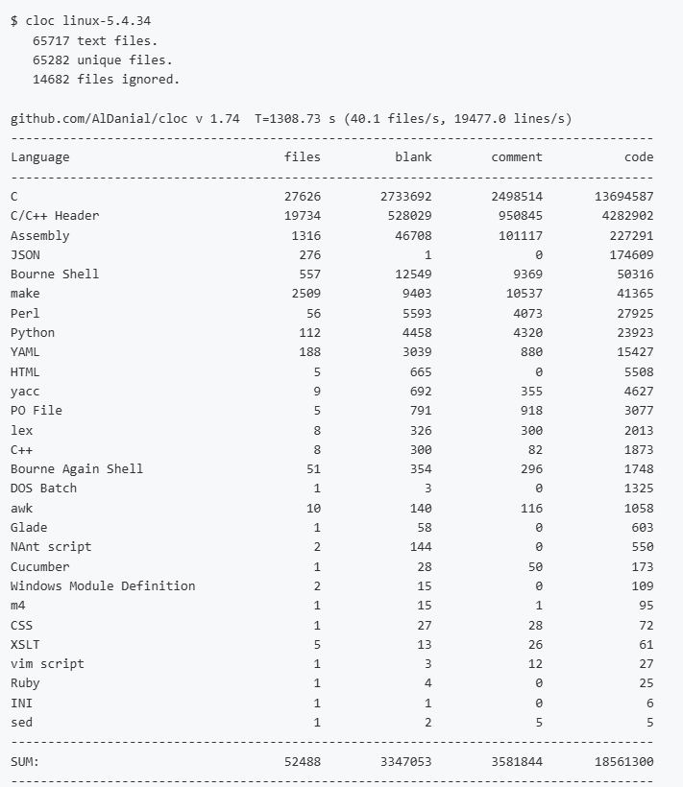
Linux内核源代码概述
Linux内核源代码非常庞大，linux-5.4.34 2020年发布，Linux内核源代码有约1850万行代码，加上注释和空行合计约2500万行，代码统计数据如图。
linux-6.3.8（2023年6月）Linux内核源代码有约2500万行，算上注释和空行总计有3300万行。
其中占比最大的drivers和arch目录下的代码合计占比超过70%，而驱动程序和体系结构需要支持大量相似的不同硬件，结构上重复代码居多，可称为繁杂（complicated），而占比很小的init、kernel、mm、ipc、net等目录，是Linux内核的核心，尽管代码总量不是特别大，但是却可以称为复杂（complex）。

Slide 4
主要的代码目录
arch目录是与体系结构相关的子目录列表，里面存放了许多CPU体系结构的相关代码，比如arm、x86、MIPS、PPC等。arch目录中的代码在Linux内核代码中占比相当庞大，主要原因是arch目录中的代码可以使Linux内核支持不同的CPU和体系结构。alpha、arm、arm64等不同目录分别支持不同的CPU，我们最需要关心的是x86目录。

Slide 5
主要的代码目录
• init目录，init是初始化的意思，存放Linux内核启动时的初始化代码。init目录中的main.c源文件负责整个Linux内核启动，而main.c源文件中的start_kernel函数是Linux内核启动过程的起点，
• kernel目录包含主内核代码，可谓Linux内核的内核，kernel的意思是内核，就是Linux内核，这个文件夹存放内核本身需要的一些核心代码文件，其中有很多关键代码。

Slide 6
主要的代码目录
• mm目录包含所有的内存管理的代码，mm是memory management，即内存管理。
• fs目录，fs是指文件系统（file system），里面列出了Linux支持的各种文件系统的实现。
• ipc目录包含进程间通信的代码，IPC就是进程间通信（inter-process communication）。
• net目录包含内核中关于网络的代码，比如TCP/IP协议栈等。

Slide 7
主要的代码目录
• drivers目录包含内核中所有的设备驱动程序，如字符设备、块设备、SCSI设备等。
• lib目录：公用的库文件，里面是一些公用的库函数。注意这里的库函数和C语言的库函数是不一样的，在内核编程中不能用C语言标准库函数，这里的lib目录下的库函数就是用来替代那些标准库函数的。譬如把字符串转成数字要用atoi函数，但是内核编程中只能用lib目录下的atoi函数，不能用标准C语言库中的atoi函数。譬如在内核中要打印信息时不能用printf，而要用printk，这个printk就是lib目录下的。
• include目录包含建立内核代码时所需的公共的头文件，包括各种体系结构共用的头文件，而模块内部的头文件放在各自模块内部，比如ARM架构特有的一些头文件在arch/arm/include目录及其子目录下。

Slide 8
主要的代码目录
此外还有一些与声音、安全、脚本、工具相关的目录不再一一赘述。Linux内核分析中比较重要的是arch目录下的x86目录下的源文件、init目录下的main.c、kernel目录下和进程调度相关的代码等，其他还有内存管理mm、网络net、文件系统fs等代码。
要弄清楚Linux内核从哪里开始执行的，有一个关键目录是init目录，内核启动相关的代码都在这个目录下。在init目录下有main.c源文件。普通C代码程序是从main函数开始运行的，C程序的阅读一般也从main函数开始。init目录中的main.c源文件是整个Linux内核启动的起点，但它的起点不是main函数，而是main.c源文件中的start_kernel函数，start_kernel函数是初始化Linux内核启动的起点，start_kernel前的代码使用汇编语言来进行硬件初始化，启动代码会在后文中详细分析。

Slide 10
用VSCode阅读Linux内核源代码
Visual Studio Code（以下简称 VSCode）近年来获得了爆炸式增长，成为广大开发者工具库中的必备神器。VSCode 是一个轻量且强大的代码编辑器，支持 Windows，macOS X 和 Linux。内置 JavaScript、TypeScript 和 Node.js 支持，而且拥有丰富的插件生态系统，可通过安装插件来支持 C++、C#、Python、PHP 等其他语言。Visual Studio Code 的官方下载地址为： https://code.visualstudio.com/#alt-downloads
下载完 vscode 安装文件在 Windows 和 OS X 下即可图形化安装，在此不做赘述；在 Linux 下以 Ubuntu Linux 为例可以使用类似如下命令安装：
sudo apt install ./<filename>.deb
VSCode的基本使用方法可以参考官网使用手册或者二维码，在此不在赘述。

Slide 11
配置 VSCode
由于 Linux 内核高度定制化，所以没有办法直接通过配置 includePath 等让 Intellisense 正常提示，这里借助一个 Python 脚本来生成 compile_commands.json 文件帮助 Intellisense 正常提示（包括头文件和宏定义等）。在Linux源代码目录下直接运行如下命令就可以生成 compile_commands.json 了。
python ./scripts/gen_compile_commands.py
还要安装VSCode插件C/C++ Intellisense和C/C++ Themes。由于插件C/C++ Intellisense需要GNU Global，还需要使用如下命令安装GNU Global。
sudo apt install global

Slide 12
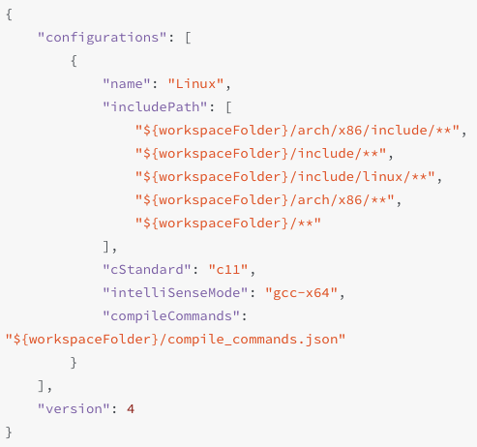
配置 VSCode
配置 VSCode 配置文件.vscode/c_cpp_properties.json
这样VSCode就能自动搜索跳转到函数定义了，阅读代码会方便很多。由于Linux内核代码非常庞大，为加速搜索速度还可以设置排除一些干扰文件，比如修改配置文件.vscode/settings.json
配置文件参见https://github.com/mengning/linuxkernel/tree/master/src/kerneldebuging

Slide 13
编译配置安装Linux内核的步骤
（1）安装开发工具
（2）下载内核源代码
（3）准备配置文件.config
（4）make menuconfig：配置内核选项
（5）make [-j #] 编译内核
（6）make modules_install：安装模块
（7）make install ：安装内核文件
（8）安装bzImage
（9）生成initramfs根文件系统镜像，也习惯于命名为rootfs
（10）编辑bootloader的配置文件启用新内核

Slide 14
配置Linux内核的方法
“更新”模式进行配置Linux内核：
（a）make config：基于命令行以遍历的方式去配置内核中可配置的每个选项。
（b）make menuconfig：基于curses的文本窗口界面。
（c）make gconfig：基于GTK (GNOME)环境窗口界面。
（d）make xconfig：基于QT(KDE)环境的窗口界面。
“全新配置”模式进行配置重新生成.config文件的方法：
（a）make defconfig：基于本机内核为目标平台提供的“默认”配置进行配置。
（b）make allyesconfig: 所有选项均回答为“yes”。
（c）make allnoconfig: 所有选项均回答为"no”。

Slide 15
安装开发工具
sudo apt install build-essential
sudo apt install qemu # install QEMU
sudo apt install libncurses5-dev bison flex libssl-dev libelf-dev

Slide 16
下载内核源代码
wget -c https://mirrors.edge.kernel.org/pub/linux/kernel/v5.x/linux-5.4.34.tar.xz
xz -d linux-5.4.34.tar.xz
tar -xvf linux-5.4.34.tar
cd linux-5.4.34

Slide 17
配置内核选项
make defconfig # Default configuration is based on 'x86_64_defconfig'
make menuconfig
# 打开debug相关选项
Kernel hacking --->
Compile-time checks and compiler options --->
[*] Compile the kernel with debug info
[*] Provide GDB scripts for kernel debugging
[*] Kernel debugging
# 关闭KASLR，否则会导致打断点失败
Processor type and features ---->
[] Randomize the address of the kernel image (KASLR)

Slide 18
编译和运行内核
make -j$(nproc) # nproc gives the number of CPU cores/threads available
# 测试一下内核能不能正常加载运行，因为没有文件系统最终会kernel panic
qemu-system-x86_64 -kernel arch/x86/boot/bzImage

Slide 19
制作根文件系统
电脑加电启动首先由bootloader加载内核，内核紧接着需要挂载内存根文件系统，其中包含必要的设备驱动和工具，bootloader加载根文件系统到内存中，内核会将其挂载到根目录/下，然后运行根文件系统中init脚本执行一些启动任务，最后才挂载真正的磁盘根文件系统。
我们这里为了简化实验环境，仅制作内存根文件系统。这里借助BusyBox 构建极简内存根文件系统，提供基本的用户态可执行程序。

Slide 20
制作内存根文件系统的过程
首先从https://www.busybox.net下载 busybox源代码解压，解压完成后，跟内核一样先配置编译，并安装。
wget -c https://busybox.net/downloads/busybox-1.31.1.tar.bz2
tar -jxvf busybox-1.31.1.tar.bz2
cd busybox-1.31.1
也可以使用预编译的Alpine mini rootfs系统
wget -c https://dl-cdn.alpinelinux.org/alpine/v3.19/releases/x86_64/alpine-minirootfs-3.19.1-x86_64.tar.gz
参考https://gitee.com/mengning997/linuxkernel/tree/master/kerneldebuging

Slide 21
制作内存根文件系统的过程
make menuconfig
记得要编译成静态链接，不用动态链接库。
Settings --->
[*] Build static binary (no shared libs)
然后编译安装，默认会安装到源码目录下的 _install 目录中。
make -j$(nproc) && make install

Slide 22
制作内存根文件系统的过程
然后制作内存根文件系统镜像，大致过程如下：
mkdir rootfs
cd rootfs
cp ../busybox-1.31.1/_install/* ./ -rf
mkdir dev proc sys home
sudo cp -a /dev/{null,console,tty,tty1,tty2,tty3,tty4} dev/

Slide 23
制作内存根文件系统的过程
准备init脚本文件放在根文件系统跟目录下（rootfs/init），添加如下内容到init文件。
#!/bin/sh
mount -t proc none /proc
mount -t sysfs none /sys
echo "Wellcome MengningOS!"
echo "--------------------"
cd home
/bin/sh
给init脚本添加可执行权限
chmod +x init

Slide 24
制作内存根文件系统的过程
打包成内存根文件系统镜像
find . -print0 | cpio --null -ov --format=newc | gzip -9 > ../rootfs.cpio.gz
测试挂载根文件系统，看内核启动完成后是否执行init脚本
qemu-system-x86_64 -kernel linux-5.4.34/arch/x86/boot/bzImage -initrd rootfs.cpio.gz

Slide 25
跟踪调试Linux内核的基本方法
下面具体看看如何使用gdb跟踪调试Linux内核。使用gdb跟踪调试内核，加两个参数，一个是-s，在TCP 1234端口上创建了一个gdb-server。可以另外打开一个窗口，用gdb把带有符号表的内核镜像vmlinux加载进来，然后连接gdb server，设置断点跟踪内核。若不想使用1234端口，可以使用-gdb tcp:xxxx来替代-s选项），另一个是-S代表启动时暂停虚拟机，等待 gdb 执行 continue指令（可以简写为c）。

Slide 26
跟踪调试Linux内核的基本方法
qemu-system-x86_64 -kernel linux-5.4.34/arch/x86/boot/bzImage -initrd rootfs.cpio.gz -S -s
# 纯命令行下启动虚拟机
qemu-system-x86_64 -kernel linux-5.4.34/arch/x86/boot/bzImage -initrd rootfs.cpio.gz -S -s -nographic -append "console=ttyS0"
用以上命令先启动，然后可以看到虚拟机一启动就暂停了。加-nographic -append "console=ttyS0"参数启动不会弹出QEMU虚拟机窗口，可以在纯命令行下启动虚拟机，此时可以通过“killall qemu-system-x86_64”命令强行关闭虚拟机。

Slide 27
跟踪调试Linux内核的基本方法
再打开一个窗口，启动gdb，把内核符号表加载进来，建立连接：
cd linux-5.4.34/
gdb vmlinux
(gdb) target remote:1234
(gdb) b start_kernel
c、bt、list、next、step....

Slide 28
配置VSCode调试Linux内核
命令行下打断点跟踪代码还是不够方便，用VSCode边看代码随时打断点单步执行会更方便一些，这需要配置.vscode/tasks.json和.vscode/launch.json。
配置文件参见https://github.com/mengning/linuxkernel/tree/master/src/kerneldebuging

Slide 29

跟踪Linux内核的启动过程
start_kernel
0号进程init_task
kernel_thread - fork
run_init_process - execve
1号进程kernel_init
2号进程kthreadd
0
1
2
用户进程
内核线程

Slide 30
实验任务
构造一个Linux系统并跟踪分析Linux内核启动过程

